Slide 1
ЕКОНОМІКА ПІДПРИЄМСТВА
Конспект лекцій
к.е.н., доцент Нечипорук Оксана Василівна

Slide 2
ТЕМА 3. ОБОРОТНІ АКТИВИ ПІДПРИЄМСТВ
1. Економічна сутність, склад та класифікація оборотних активів підприємства.
2. Джерела формування оборотних активів підприємства.
3. Нормування оборотних активів підприємства.
4. Показники ефективності використання оборотних активів підприємства.
5. Управління оборотними активами.

Slide 3
1. Економічна сутність, склад та класифікація оборотних активів підприємства
Оборотні активи — це гроші та їх еквіваленти, що не обмежені у використанні, а також інші активи, призначені для реалізації чи використання протягом операційного циклу чи протягом дванадцяти місяців з дати балансу [1].
Під операційним циклом розуміється проміжок часу між придбанням запасів для провадження діяльності та отриманням грошей та їх еквівалентів від реалізації виробленої з них продукції або товарів і послуг.
Тривалість операційного циклу пов’язана з параметрами операційної діяльності підприємства. Операційна діяльність розглядається як основна діяльність підприємства, пов’язана з виробництвом або реалізацією продукції (товарів, робіт, послуг), що є головною метою створення підприємства і забезпечує основну частку його доходу.
Оборотні активи поділяються на обороті активи у сфері виробництва та обороті активи у сфері обігу (рис. 1).

Slide 4
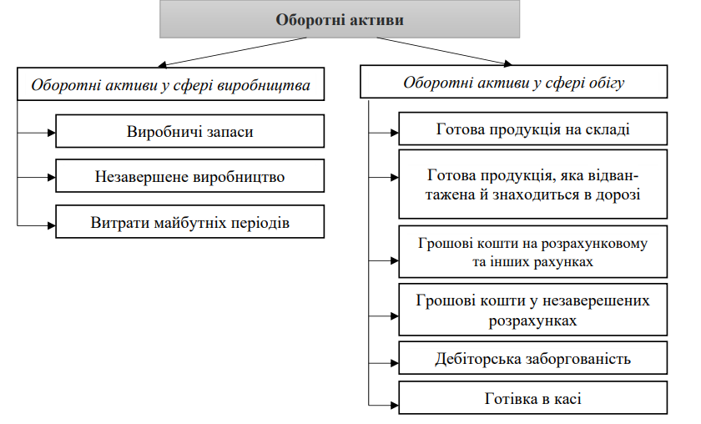
Рис. 1. Склад оборотних активів підприємства

Slide 5
Оборотні активи у сфері виробництва — це їх частина, яка повністю споживається в кожному технологічному циклі виготовлення продукції і повністю переносить свою вартість на вартість цієї продукції.
Оборотні активи у сфері виробництва включають:
виробничі запаси — це предмети праці, які ще не залучені у виробничий процес і знаходяться на складах підприємства у вигляді запасів (сировина, основні і допоміжні матеріали, комплектуючі вироби та інші матеріальні цінності);
незавершене виробництво — це предмети праці, які ще не пройшли всіх стадій виробничого процесу, є недоукомплектованими, або не пройшли випробування і технічного приймання тощо;
витрати майбутніх періодів — це витрати поточного або попередніх звітних періодів, що належать до наступних звітних періодів.

Slide 6
Оборотні активи у сфері обігу — це їх частина, що функціонує в сфері обігу та включає в себе:
готову продукцію на складах підприємства;
готову продукцію, яка відвантажена і знаходиться в дорозі;
готівку в касі;
грошові кошти на розрахунковому та інших рахунках;
грошові кошти у незавершених розрахунках;
дебіторську заборгованість, що є сумою заборгованості на користь підприємства, яка представлена фінансовими зобов’язаннями дебіторів (юридичних і фізичних осіб) за розрахунками за товари, роботи, послуги, чи за виданими авансами тощо.
Призначення і функції оборотних активів у сфері виробництва й у сфері обігу різні. Оборотні активи у сфері виробництва витрачаються на виробництво продукції, споживаються в процесі виробництва та переносять на неї свою вартість. Оборотні активи у сфері обігу не споживаються в процесі виробництва, а лише авансуються (перебувають у постійному русі).

Slide 7
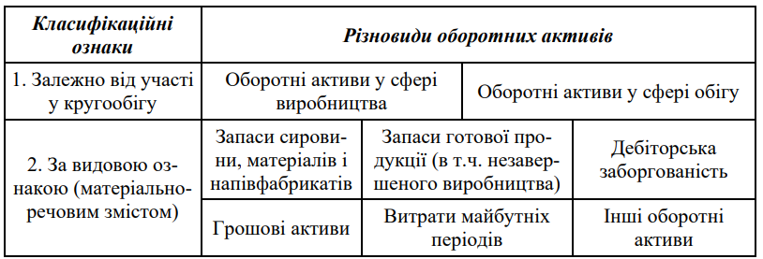
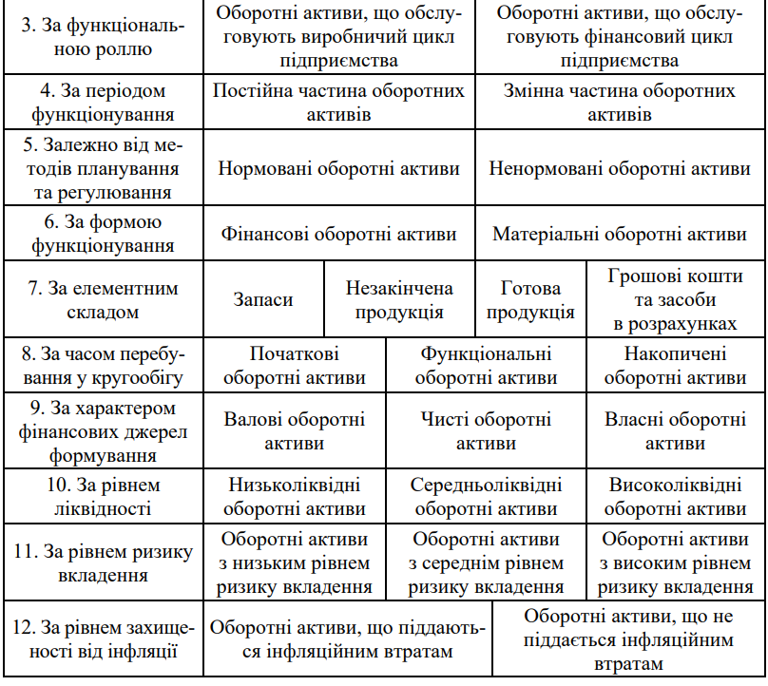
Класифікація оборотних активів підприємства

Slide 8
за видовою ознакою (матеріально-речовим змістом):
запаси сировини, матеріалів і напівфабрикатів, які характеризують обсяг вхідних матеріальних потоків у формі запасів, що забезпечують виробничу діяльність підприємства;
запаси готової продукції (в т.ч. незавершеного виробництва), які характеризують обсяг вихідних матеріальних потоків у формі запасів виготовленої продукції, призначеної для реалізації;
дебіторська заборгованість;
грошові активи (залишки коштів у національній і іноземній валюті та суми короткострокових фінансових вкладень), що розглядаються як форма інвестиційного використання тимчасово вільного залишку грошових активів;
витрати майбутніх періодів;
інші оборотні активи, що не увійшли до попередніх їх груп;
2) за функціональною роллю:
оборотні активи, що обслуговують виробничий цикл підприємства: запаси сировини, матеріалів і напівфабрикатів; обсяг незавершеного виробництва; запаси готової продукції;
оборотні активи, що обслуговують фінансовий цикл підприємства: дебіторська заборгованість; поточні інвестиції; грошові кошти; 3) за періодом функціонування:
постійна частина оборотних активів, яка є незмінною частиною їх сукупного розміру, що не залежить від сезонних та інших коливань обсягу операційної діяльності і не пов’язана з формуванням запасів сезонного характеру, дострокового завезення і цільового призначення та розглядається як незмінний мінімум оборотних активів, необхідний підприємству для здійснення поточної операційної діяльності;

Slide 9
змінна частина оборотних активів, яка пов’язана із сезонним ростом обсягу реалізації продукції, необхідністю формування в окремі періоди діяльності підприємства товарних запасів сезонного зберігання, дострокового постачання та цільового призначення та визначається як різниця між фактичною та мінімальною потребою в оборотних активах; 4) залежно від методів планування та регулювання:
нормовані оборотні активи — це та їх частина, яка може бути точно визначена й зафіксована як планова величина;
ненормовані оборотні активи — це оборотні активи, які не можна або надзвичайно важко точно встановити або зафіксувати у формі нормативу чи планового обсягу;
5) за формою функціонування:
фінансові оборотні активи — це оборотні активи у монетарній формі, тобто фінансові інструменти, якими підприємство володіє або розпоряджається (грошові кошти та їх еквіваленти);
матеріальні оборотні активи — це оборотні 6) за елементним складом:
запаси (сировина, основні матеріали й купівельні напівфабрикати, допоміжні матеріали, паливо, тара, запасні частини, малоцінні та швидкозношувані предмети);
незакінчена продукція (незавершене виробництво та напівфабрикати власного виготовлення, витрати майбутніх періодів);
готова продукція (продукція на складах, відвантажена продукція);
грошові кошти та засоби в розрахунках (грошові кошти, дебіторська заборгованість й інші розрахунки);

Slide 10
6) за елементним складом:
запаси (сировина, основні матеріали й купівельні напівфабрикати, допоміжні матеріали, паливо, тара, запасні частини, малоцінні та швидкозношувані предмети);
незакінчена продукція (незавершене виробництво та напівфабрикати власного виготовлення, витрати майбутніх періодів);
готова продукція (продукція на складах, відвантажена продукція);
грошові кошти та засоби в розрахунках (грошові кошти, дебіторська заборгованість й інші розрахунки);
7) за часом перебування у кругообігу:
початкові оборотні активи — дорівнюють підсумку розділу ІІ активу балансу на початок звітного періоду;
функціональні оборотні активи — характеризуються вартістю оборотних активів безпосередньо використаних у виробничо-господарському процесі в звітному році, що перенесли свою вартість на витрати;
накопичені оборотні активи — визначається різницею між підсумком розділу ІІ активу балансу на кінець та початок звітного періоду;
8) за характером фінансових джерел формування:
валові оборотні активи — це загальний їх обсяг, сформований за рахунок як власних, так і позикових джерел фінансування;
чисті оборотні активи — це та їх частина, що сформована за рахунок власного капіталу та довгостроково залученого позикового капіталу;
власні оборотні активи — це та їх частина, що сформована лише за рахунок власних джерел фінансування підприємства;

Slide 11
9) за рівнем ліквідності (під ліквідністю розуміється здатність активів швидко перетворюватись у грошову форму):
абсолютно ліквідні оборотні активи (грошові кошти у касі підприємства і на банківських рахунках)
високоліквідні оборотні активи (усі форми дебіторської заборгованості, крім безнадійної; товари відвантажені);
середньоліквідні оборотні активи (невідвантажена готова продукція);
низьколіквідні оборотні активи (виробничі запаси, незавершене виробництво, напівфабрикати, витрати майбутніх періодів).
Високо ліквідні активи є більш привабливою формою розміщення оборотних активів для підприємства. Ліквідність оборотних активів підприємства напряму поєднана з поточними пасивами, оскільки від їх узгодженості залежить формування та можливість нарощення чистих оборотних активів (робочого капіталу). При цьому важливого значення набуває вибір оптимальної моделі фінансування оборотних активів;
10) за рівнем ризику вкладення:
оборотні активи з низьким рівнем ризику вкладення — це швидколіквідні оборотні активи;
оборотні активи з середнім рівнем ризику вкладення (незавершене виробництво та витрати майбутніх періодів);
оборотні активи з високим рівнем ризику вкладення (сумнівна дебіторська заборгованість, залежані виробничі запаси, наднормативне незавершене виробництво, готова продукція і товари, що не користуються попитом тощо);

Slide 12
11) за рівнем захищеності від інфляції:
оборотні активи, що піддаються інфляційним втратам (грошові кошти, дебіторська заборгованість);
оборотні активи, що не піддається інфляційним втратам. Оборотним активам підприємства притаманні такі особливості [10, c. 33; 11, c. 239]: ♣ висока ліквідність у порівнянні з іншими активами;
легка взаємозамінність і здатність до конвертації (постійної зміни форм) та, як наслідок, можливість швидкої реструктуризації;
повне використання в кожному виробничому циклі та цілковите перенесення своєї вартості на готову продукції;
здатність забезпечувати безперервність процесу виробництва;
можливість формування з різних джерел (внутрішніх і зовнішніх);
в процесі виробничо-господарської діяльності підприємства їх обсяги можуть збільшуватись або зменшуватись;
здатність постійно відновлюватись в процесі операційної діяльності підприємства, здійснюючи кругооборот.

Slide 13
Загалом можна виокремити такі етапи кругообороту оборотних активів у процесі операційного циклу підприємства:
1) формування оборотних активів у формі грошових коштів;
2) етап авансування (інвестування) грошових коштів для формування оборотних активів у формі виробничих запасів (відбувається вкладання грошових коштів підприємства у придбання предметів праці — сировини й матеріалів — та формування виробничих запасів);
3) етап продуктивного використання (споживання) оборотних активів у процесі виробництва (оборотні активи, сформовані на попередньому етапі у формі виробничих запасів, споживаються у процесі виробництва, зокрема, вони надходять у виробництво, перетворюючись у незавершене виробництво та в кінцевому підсумку — на готову продукцію);
4) етап збуту оборотних активів і їх відтворення (відбувається реалізація готової продукції підприємства споживачам за готівку, або безготівковий розрахунок, а також можуть надаватись відстрочки платежів, у результаті чого виникає дебіторська заборгованість, яка через певний проміжок часу погашається та перетворюється в грошові кошти).

Slide 14
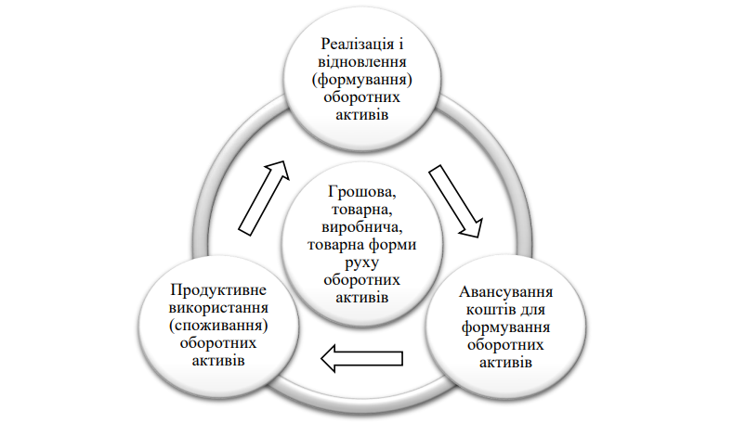
Рис. 2 Схема відтворення оборотних активів у процесі руху
оборотного капіталу

Slide 15
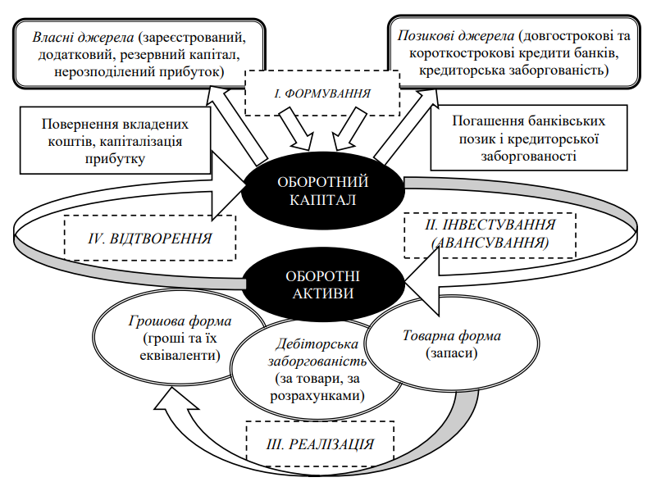
Рис.3. Модель взаємозв’язку оборотного капіталу й оборотних активів підприємства

Slide 16
2. Джерела формування оборотних активів підприємства
Під політикою формування оборотних активів розуміють систему цілей, заходів та управлінських рішень, спрямованих на визначення необхідного обсягу та оптимальної структури оборотних активів.
Можна виділити дві тактики формування величини оборотних активів залежно від їх співвідношення з обсягами реалізації [14, с. 194]:
обмежуючу тактику.
гнучку тактику.
Виділяють такі типи політики формування оборотних активів:
1) агресивна політика
2) консервативна політика
3) помірна політика
Всі активи підприємства поділяють на такі складові частини:
необоротні активи;
постійна частина оборотних активів;
змінна частина оборотних активів.

Slide 17
Існує три принципових підходи до фінансування різноманітних груп активів підприємства:
1) консервативний підхід до фінансування активів є найменш ризиковим підходом.
2) помірний (компромісний) підхід до фінансування активів передбачає, що необоротні активи і постійна частина оборотних активів повинні фінансуватися за рахунок власного та довгострокового капіталу, тоді як за рахунок короткострокового залученого капіталу — весь обсяг змінної частини оборотних активів.
3) агресивний підхід до фінансування активів передбачає, що лише необоротні активи мають фінансуватися за рахунок власного та довгострокового залученого капіталу, в той час як усі оборотні активи повинні фінансуватися за рахунок короткострокового залученого капіталу (за принципом: поточні активи повинні відповідати поточним пасивам).
Завдання комплексного управління оборотними активами такі:
перетворення поточних фінансових потреб (ПФП) підприємства у від’ємну величину;
розрахунок потреби у короткостроковому кредиті підприємства;
прискорення оборотності оборотних активів підприємства.

Slide 18
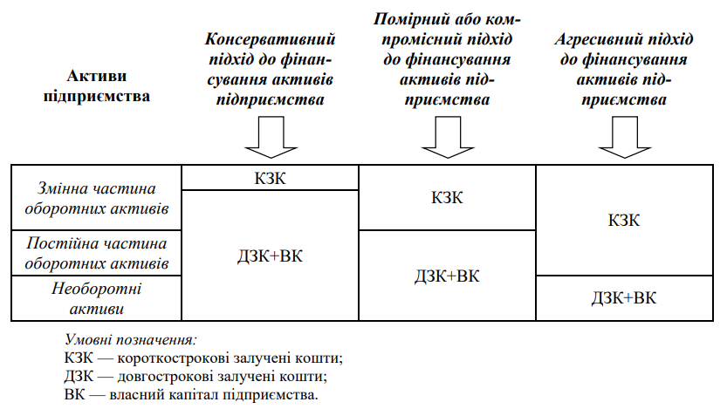
Рис. 4. Підходи до політики фінансування активів підприємства

Slide 19
Поточні фінансові потреби — це:
різниця між поточними активами (за мінусом грошових засобів) і кредиторською заборгованістю;
різниця між засобами, іммобілізованими в запасах сировини, готової продукції, а також у дебіторській заборгованості, і сумою кредиторської заборгованості;
не покрита ні власними засобами, ні довгостроковими кредитами, ні кредиторською заборгованістю частина чистих оборотних активів;
нестача власних оборотних активів;
«дірка» в бюджеті підприємства;
потреба у короткостроковому кредиті підприємства.
Поточні фінансові потреби підприємства визначаються за формулою:
де ПФП — поточні фінансові потреби підприємства, грн;
З — обсяг запасів підприємства (виробничі запаси та запаси готової продукції);
ДЗ — дебіторська заборгованість;
КЗ — кредиторська заборгованість.

Slide 20
Поточні фінансові потреби, окрім вартісного виразу, визначають також у процентах до обороту та в часі відносно обороту:
Розрахунок потреби у короткостроковому кредиті підприємства передбачає визначення власного оборотного капіталу, потенційного та реального надлишку грошових коштів.
Власний оборотний капітал (ВОК) — це різниця між поточними активами та поточними пасивами підприємства:
Визначення потреби підприємства у короткостроковому кредиті здійснюється за допомогою розрахунку потенційного надлишку (або дефіциту) грошових коштів.
Потенційний надлишок (дефіцит) грошових засобів визначається як різниця між власними оборотними засобами та поточними фінансовими потребами. У випадку, коли отриманий результат від’ємний, — це свідчить про потребу в короткостроковому кредиті.

Slide 21
Реальний надлишок (дефіцит) грошових коштів обчислюють за формулою:
де РН (Д) гк — реальний надлишок (дефіцит) грошових коштів, грн;
ПН (Д) гк — потенційний надлишок (дефіцит) грошових коштів, грн;
ЗК — заборгованість за короткостроковими кредитами;
ПФІ — поточні фінансові інвестиції (короткострокові фінансові вкладення).
У вирішенні проблем фінансування власної діяльності допомагає нормування оборотних активів.

Slide 22
3. Нормування оборотних активів підприємства
Нормування оборотних активів — це процес визначення потреби в оборотних активах, необхідних для забезпечення безперервного та нормального функціонування підприємства. Нормування оборотних активів передбачає встановлення нормативу оборотних активів.
Норматив оборотних активів — це грошовий вираз вартості мінімального розміру запасів товарно-матеріальних цінностей, необхідних підприємству для забезпечення безперервного процесу виробництва та реалізації продукції.
Нормативи визначаються шляхом спеціальних розрахунків за кожним видом нормованих оборотних активів:
1) норматив оборотних активів у виробничих запасах (сировини, матеріалів, палива):
де Qд.і — середньоденна потреба в і-тому виді матеріальних ресурсів (середньодобове споживання, витрати і-того матеріалу), грн:
Тнорм — норма запасу певного виду матеріальних ресурсів в днях:

Slide 23
де Тпот — поточний запас
Ттр — транспортний запас
Тпр — час на приймання, розвантаження, сортування, складування матеріалів
Тпідг — час, необхідний для підготовки матеріалів до виробничого споживання (технологічний запас)
Тстр — страховий запас
Середньоденна потреба в і-тому виді матеріальних ресурсів (Qд.і) розраховується за формулою:
де Qр — річна потреба в і-тому матеріалі, грн;
Д — кількість робочих днів у році;

Slide 24
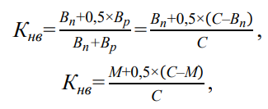
2) норматив оборотних активів у незавершеному виробництві (Нн.в.):
де N — обсяги випуску продукції у натуральних одиницях;
С — виробнича собівартість одиниці продукції, грн;
tц — тривалість виробничого циклу виготовлення продукції, днів;
Д — чисельність робочих днів відповідного періоду;
Кнв —коефіцієнт наростання витрат, що показує рівномірність нарощення витрат у процесі виробництва й рівень готовності виробів у незавершеному виробництві та розраховують за формулами:
де Вп — первісні витрати (одноразово здійснені на початку виробничого процесу, тобто витрати на придбання сировини, матеріалів, напівфабрикатів), грн;
Вр — решта витрат, що були здійснені до завершення виробництва продукції, грн;
М — матеріальні витрати у собівартості, грн.

Slide 25
Первісні витрати та решта витрат, що були здійснені при виготовленні продукції, становлять виробничу собівартість продукції (С):
3) норматив оборотних активів у витратах майбутніх періодів (Нв.м.п.), що включає виробничі витрати, здійснені в певному плановому періоді та віднесені на собівартість продукції, яка буде випускатись в наступні періоди. Цей норматив визначається виходячи із залишків коштів на початок періоду та суми витрат, які виникнуть в плановому році, за вирахуванням суми для майбутнього погашення витрат за рахунок собівартості продукції:
де Вп.п. — залишок витрат майбутніх періодів на початок планового періоду, грн;
Впл. — витрати, які будуть здійснені згідно кошторису в плановому періоді, грн;
Впогаш.пл. — витрати, які будуть включені у собівартість продукції згідно кошторису
4) норматив оборотних активів у залишках готової продукції (Нг.п.):
де Nд — середньоденний випуск продукції за виробничою собівартістю, грн;
Зг.п. — норма запасу готової продукції на складі у днях

Slide 26
Сукупний норматив оборотних активів (Нс) підприємства у розрахунковому (плановому) періоді дорівнює сумі нормативів, розрахованих для окремих нормованих елементів оборотних активів:
Використання наявних можливостей щодо нормування оборотних активів підприємства доступне не завжди, але виступає важливою основою підвищення ефективності їх використання.
4. Показники ефективності використання оборотних активів підприємства
Ефективність використання оборотних активів характеризується такими показниками:
1) коефіцієнт оборотності оборотних активів (Коб), що розраховується шляхом ділення вартості реалізованої продукції за діючими оптовими цінами за певний період на середній залишок оборотних активів за той самий період:

Slide 27
Середній залишок оборотних активів (Аоб) розраховують за формулою середньої хронологічної:
2) коефіцієнт завантаження оборотних активів, що є показником, оберненим до коефіцієнта оборотності оборотних активів, який показує, скільки оборотних активів припадає на одну грошову одиницю (1 гривню) реалізованої продукції за певний період.
Величина коефіцієнта завантаження оборотних активів (Кзав) обчислюється за формулою:
3) тривалість одного обороту (швидкість обороту) оборотних активів (Тоб), що показує кількість днів одного їх обороту і визначається за формулами:

Slide 28
4) рентабельність оборотних активів (Rоб), що розраховується як відношення прибутку від реалізації продукції у аналізованому періоді до середніх залишків оборотних активів:
Абсолютне вивільнення оборотних активів відображає пряме їх вивільнення порівняно з їх нормативом (або із залишками попереднього періоду) при збереженні або підвищенні обсягів реалізації продукції за розрахунковий період.
Абсолютне вивільнення оборотних активів (ΔАоб(абс.)) можна визначити за формулою:
Відносне вивільнення оборотних активів з обороту відображає стабільність або зростання суми оборотних активів при збільшенні обсягів реалізації продукції. При цьому темпи зростання обсягів реалізації продукції випереджають темпи зростання залишків оборотних активів.
Відносне вивільнення оборотних активів (ΔАоб(відн.)) можна визначити за формулою:

Slide 29
Ефективне використання оборотних активів, як одне з першочергових завдань підприємства в сучасних умовах, забезпечується у результаті прискорення оборотності таких активів на всіх стадіях кругообігу:
на стадії створення виробничих запасів
2) на стадії незавершеного виробництва
3) на стадії обігу
5. Управління оборотними активами
Забезпечення ефективності використання оборотних активів передбачає застосування раціональних підходів до управління ними.
Під управлінням оборотними активами розуміють частину загальної фінансової стратегії підприємства, що полягає у формуванні оборотних активів, раціоналізації обороту й оптимізації структури джерел їх фінансування.
До основних завдань управління оборотними активами належать:
забезпечення безперебійності виробничого процесу.
прискорення обертання загальної суми оборотних активів.
3) забезпечення ліквідності оборотних активів, достатньої для підтримки платоспроможності підприємства у відповідності до поточних фінансових зобов’язань.
4) забезпечення підвищення рентабельності оборотних активів.
5) мінімізація ризиків і втрат, пов’язаних із формуванням й використанням оборотних активів.

Slide 30
Необхідно враховувати ризики формування оборотних активів та їх можливі негативні наслідки:
недостатність грошових коштів може призвести до перебоїв у виробничому процесі, невиконання зобов’язань, втрат можливого прибутку;
недостатність виробничих запасів веде до перебоїв у виробництві, зайвих витрат, недоотримання реалізаційного доходу;
наявність зайвих оборотних активів спричиняє зайві витрати з їх фінансування, іммобілізації фінансових ресурсів, недоотримання частини доходу і прибутку.

